Slide 1

Full stack(풀스택) 웹 개발자 과정 유민상
의류 상세보기 및 게시판 프로젝트
2023년 03월 31일

Slide 2




INDEX
계획
분석 및 설계
구현 및 테스트
개발환경 (개발리소스)
작업분할 구조도 (WBS)
작업일정
5. 요구사항 분석
6. 유스케이스 다이어그램(Usecase Diagram)
7. 순차다이어그램 (Sequence Diagram)
8. 기능정의서
9. DB설계(ERD)
10. Project source Explore
11. UI 시연 및 핵심 기능
12. 차후 개발 내용

Slide 3
1. 주제 및 목적
본 시스템은 상품 설명 페이지와 게시판 웹 페이지를 통합하여 하나의 프로그램으로 이용 및 관리할 수 있는 통합형 커뮤니티 관리 시스템이다.
이용자
모든 이용자는 비회원과 회원으로 나뉘며, 회원가입 이후 상품 관심목록 추가부터 게시판의 글 작성과 자신이 작성한 게시글의 수정 및 삭제 가능
비회원, 회원 모두 상품 검색 및 게시판 이용(보기)이 가능하며, 회원가입을 통해 관심목록에 상품을 추가할 수 있다.
관리자
관리자를 통해서 글 작성 및 게시판의 모든 글을 수정과 삭제 가능
관리자는 회원관리, 상품등록 및 삭제 등의 관리, 공지사항 및 회원게시판 관리 등의 기능을 이용
Notes:
기존에 운용되고 있는 공공도서관 및 대학도서관 웹 페이지 및 도서관 관리 시스템인 KOLAS를 참조

Slide 4
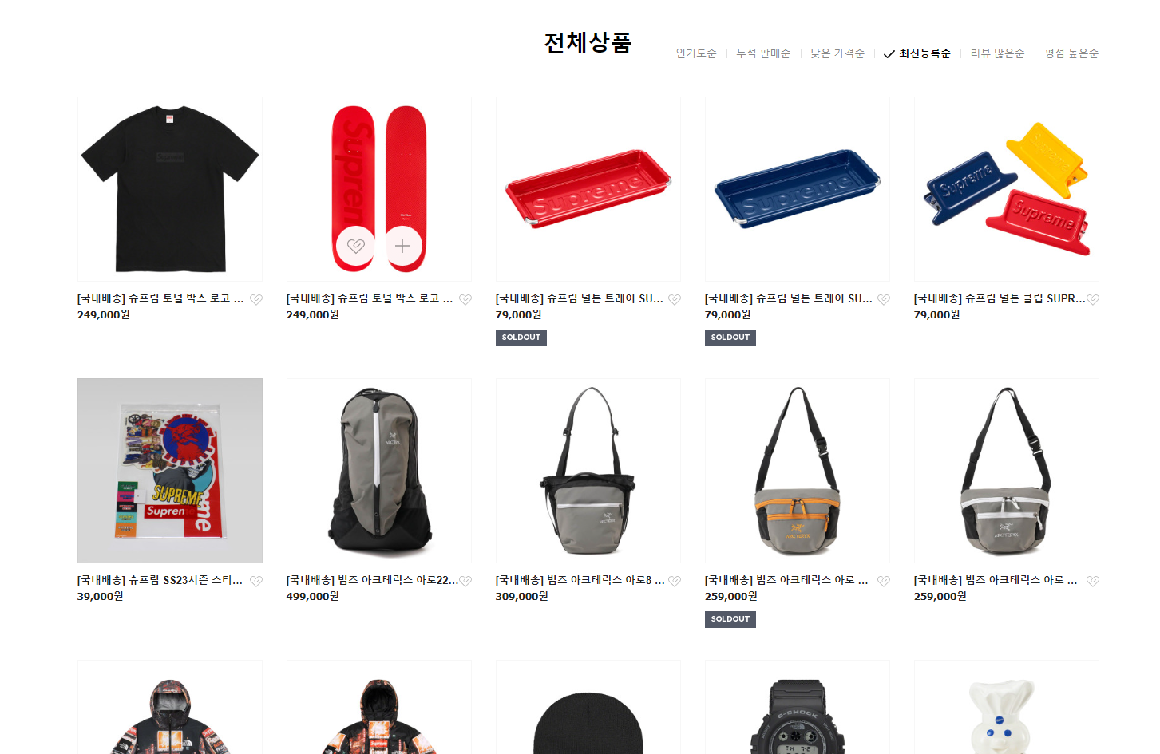
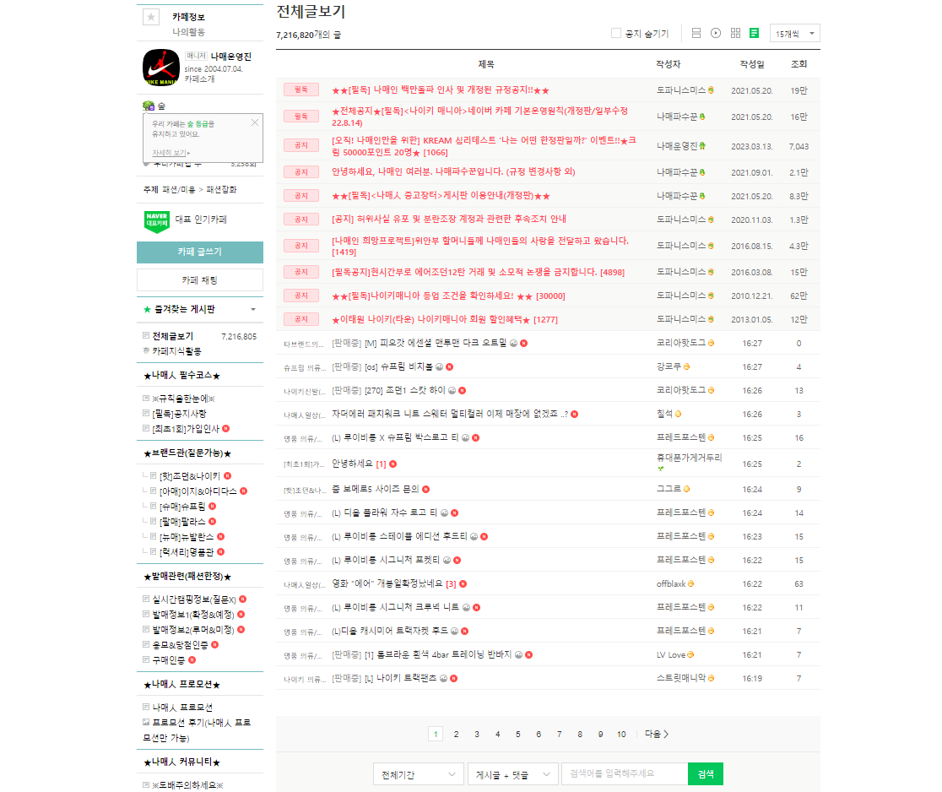
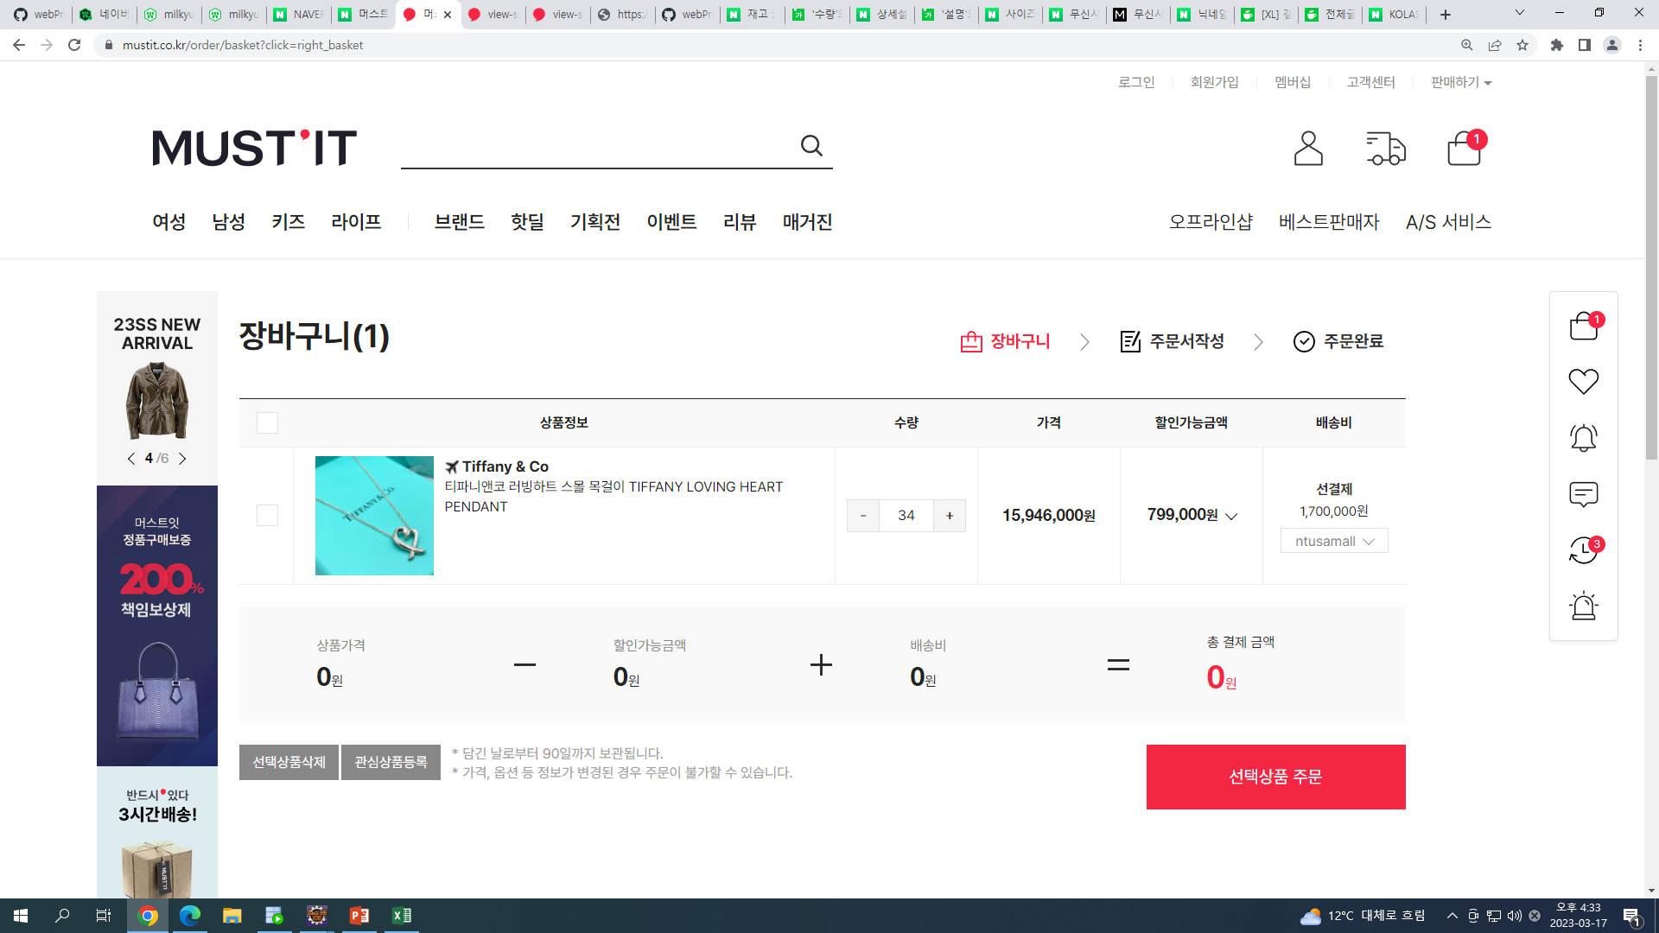
1. 주제 및 목적
1.2 참조
기존에 운용되고 있는 쇼핑몰 웹사이트 및 게시물 웹 페이지를 참조
의류 상세보기 및 게시판 프로젝트
Notes:
기존에 운용되고 있는 공공도서관 및 대학도서관 웹 페이지 및 도서관 관리 시스템인 KOLAS를 참조

Slide 5
2. 개발환경
(Resources)
OS
Windows 10 Professional
WAS
Apache Tomcat 9.0.71
DBMS
Oracle XE 11g
Language
Java Platform 8, JSP & Servlet
Model
MVC model (model 2)
WEB
HTML5, CSS/CSS3, JavaScript
Tool
Eclipse IDE for Enterprise Java Developers, eXERD (E-R Modeling Tool)
Open
Source
JavaScript jquery-3.4.1, jquery-ui-1.12.1, cos-26Dec2008

Slide 6
3. 작업분할구조도
(회원 및 관리자 WBS)
로그인/로그아웃
회원목록
회원관리
정보수정
회원탈퇴
마이페이지
회원탈퇴
상품등록
상품검색
상품관리
상품수정
회원
관심목록
관리자
상품삭제
상품 상세보기
글작성
글작성
게시판
글보기
글보기
글수정
게시판
글수정
상품검색
비회원
글답변
상품 상세보기
글답변
게시판(보기)
글삭제
글삭제

Slide 7
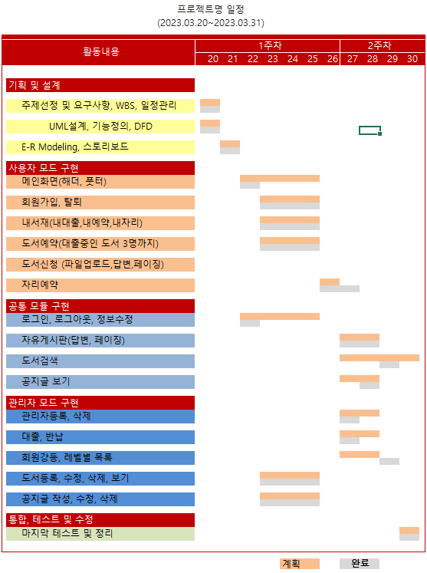
4. Gantt Chart를 이용한 일정관리

Slide 8
5. 요구사항분석
회원
로그인 후 내 마이페이지 메뉴를 통해, 회원정보 수정 및 탈퇴가 가능하다.
상품검색은 상품명의 키워드로 검색할 수 있다.
상품검색을 통해 원하는 상품에 대한 상세정보를 확인할 수 있으며, 회원들은 장바구니를 통해 관심있는 상품을 담을 수 있으며 장바구니와 메인페이지내에서 상품 리스트 상세페이지를 통해 상품 구매가 가능하다.
회원들은 게시판 글 작성 및 수정, 삭제 및 답글 달기를 할 수 있으며 인기 글은 표시, 신규 글은 New를 붙인다
회원들은 파일을 첨부할 수 있는 게시판 이용이 가능하다.

Slide 9
5. 요구사항분석
관리자
ADMIN계정을 통해 관리자 계정 생성 및 삭제를 할 수 있다.
관리자모드에서는 상품등록, 및 삭제가 가능하며 등록된 상품의 수정 등의 상품관리가 가능하다.
게시판의 글을 작성할 수 있고, 회원들의 게시글을 수정 및 삭제 가능한 관리 기능을 이용 가능하게 한다.

Slide 10
5. 요구사항 분석
이용자 권한
비회원
회원가입
회원
게시판 이용(보기)
상품 검색
게시판 이용
관심목록 추가
상품 검색
관리자
▷ 용어정리
이용자 : 도서관 시스템을 이용하고자 하는 모든 사람들
비회원 : 시스템 내에서 회원가입절차를 거치지 않고 시스템을 이용하는 자
회 원 : 시스템 내에서 회원가입절차를 거쳐 가입한 자로, 시스템의 기능을 이용 가능한 자
관리자 : 관리자 권한을 부여 받은 운영자
상품 관리
회원 관리
게시판 관리

Slide 11
6. 유스케이스 다이어그램
(usecase diagram)
회원가입
관리자등록
nonmember
로그인
마이페이지
관리자삭제
<<extend>>
정보수정,
회원탈퇴
user
리스트
보기전용
게시판
member
상품검색
admin
(librarian)
<<extend>>
상품등록
<<extend>>
글작성,수정,삭제, 답변
상세보기
상품수정
상품삭제
관심목록

Slide 12
7. 순차 다이어그램
(user mode sequence diagram)
방문이용자
가입
로그인/
로그아웃
마이페이지
상품검색
관심목록
게시판
1. 회원정보입력
1.1 id중복체크
2. 회원정보확인
3. 로그인
4. 회원정보확인승인
5. 마이페이지
6. 정보수정 및 탈퇴 확인
7. 상품검색
8. 검색 상품 확인
9. 관심목록
10. 관심목록 상품 확인
11. 글 작성 / 답글 달기/ 댓글 달기 / 조회 / 삭제
12. 게시판 확인

Slide 13
7. 순차 다이어그램
(admin mode sequence diagram)
관리자
로그인/
로그아웃
게시판
상품관리
회원관리
회원관리
1. 로그인
2. 관리자승인
3. 도서대출/반납
4. 도서대출/반납 승인 및 확인
5. 공지사항 작성 / 수정 / 조회 / 삭제
6. 공지사항 목록 확인
7. 도서 등록 / 수정 / 삭제
8. 도서 목록 확인
9. 회원 수정 및 탈퇴 관리
10. 회원 목록 확인

Slide 14
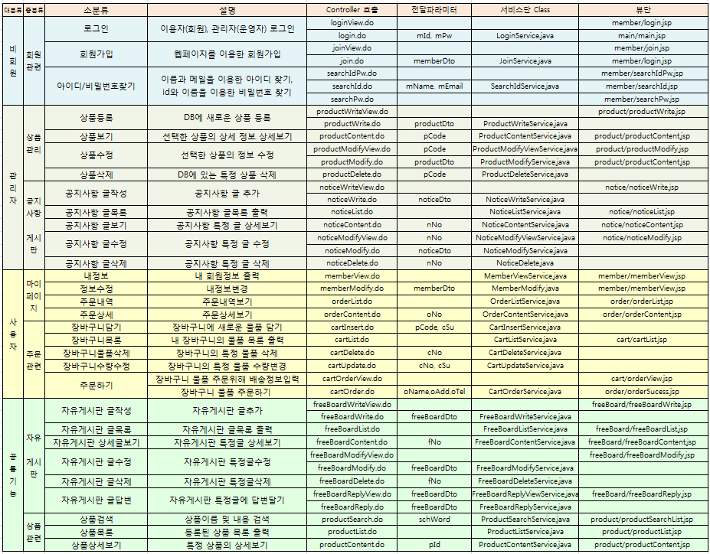
8. 기능정의서 및 설계

Slide 15
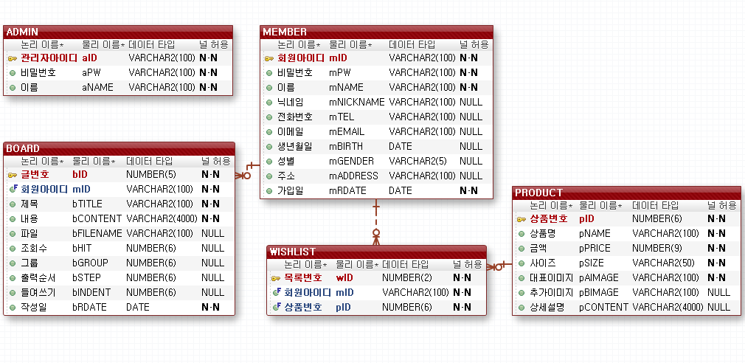
9. DB 설계 (ERD)

Slide 16
9. 기능정의서
대분류 | 중분류 | 소분류 | 설명
비회원 | 회원관련 | 로그인 | 이용자(회원), 관리자(사서)
 |  | 회원가입 | 웹페이지이용을 위한 회원가입
 | 상품검색 | 상품명검색 | 상품명의 키워드로 상세검색
 | 게시판 | 글목록 | 로그인 전에는 게시판 보기만 이용
관리자 | 관리자 관리 | 관리자등록 | 관리자 id를 추가 등록한다
 |  | 관리자삭제 | 관리자 id를 삭제한다
 | 회원관리 | 회원검색 | 회원아이디를 입력받아 상세보기, 강등
 |  | 레벨별검색 | 가입된 회원들의 레벨별 목록 출력
 | 상품관리 | 상품목록 | 등록된 상품목록 출력
 |  | 상품등록 | DB에 새 상품 등록
 |  | 상품 상세보기 | 목록에서 선택한 상품의 상세정보
 |  | 상품수정 | 상품의 정보를 수정
 |  | 상품삭제 | DB에서 상품 정보 삭제
 | 게시판관리 | 글작성 | 게시판 글 추가
 |  | 글수정 | 게시판 글 수정
 |  | 글삭제 | 게시판 글 삭제
 |  | 글보기 | 게시판 글 상세보기
대분류 | 중분류 | 소분류 | 설명
회원 | 회원관리 | 회원수정 | 가입한 회원의 정보 수정
 |  | 회원탈퇴 | 가입된 회원의 정보 삭제처리
 | 관심목록 | 상품추가 | 관심목록에 원하는 상품 추가
 | 상품검색 | 상품명검색 | 상품명의 키워드로 상세검색
 | 게시판 | 글목록 | 1페이지에 10개글만 페이징 기법으로 출력
 |  | 글작성 | 게시판 글 추가
 |  | 글수정 | 게시판 글 수정
 |  | 글삭제 | 게시판 글 삭제
 |  | 글보기 | 게시판 글 상세보기
 |  | 답변달기 | 답변글 작성하기

Slide 17
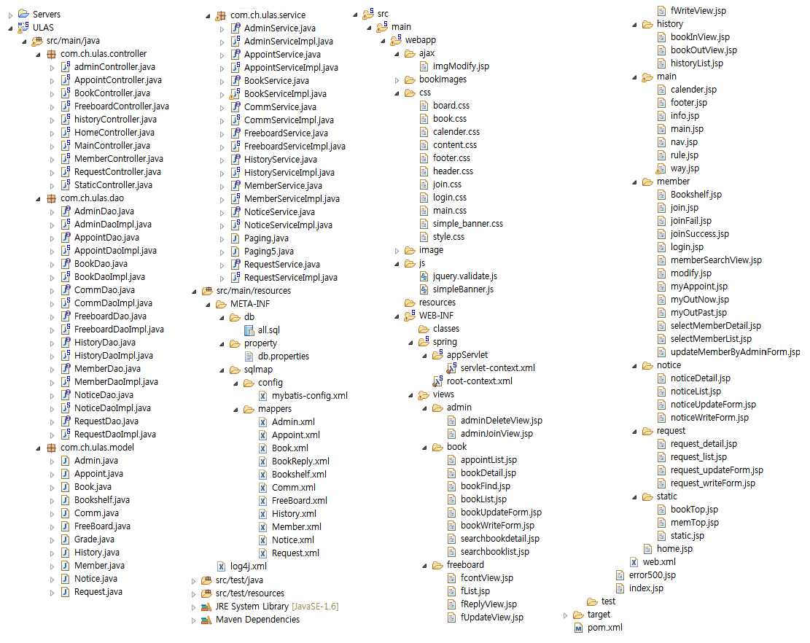
10. Project Source Explorer

Slide 18
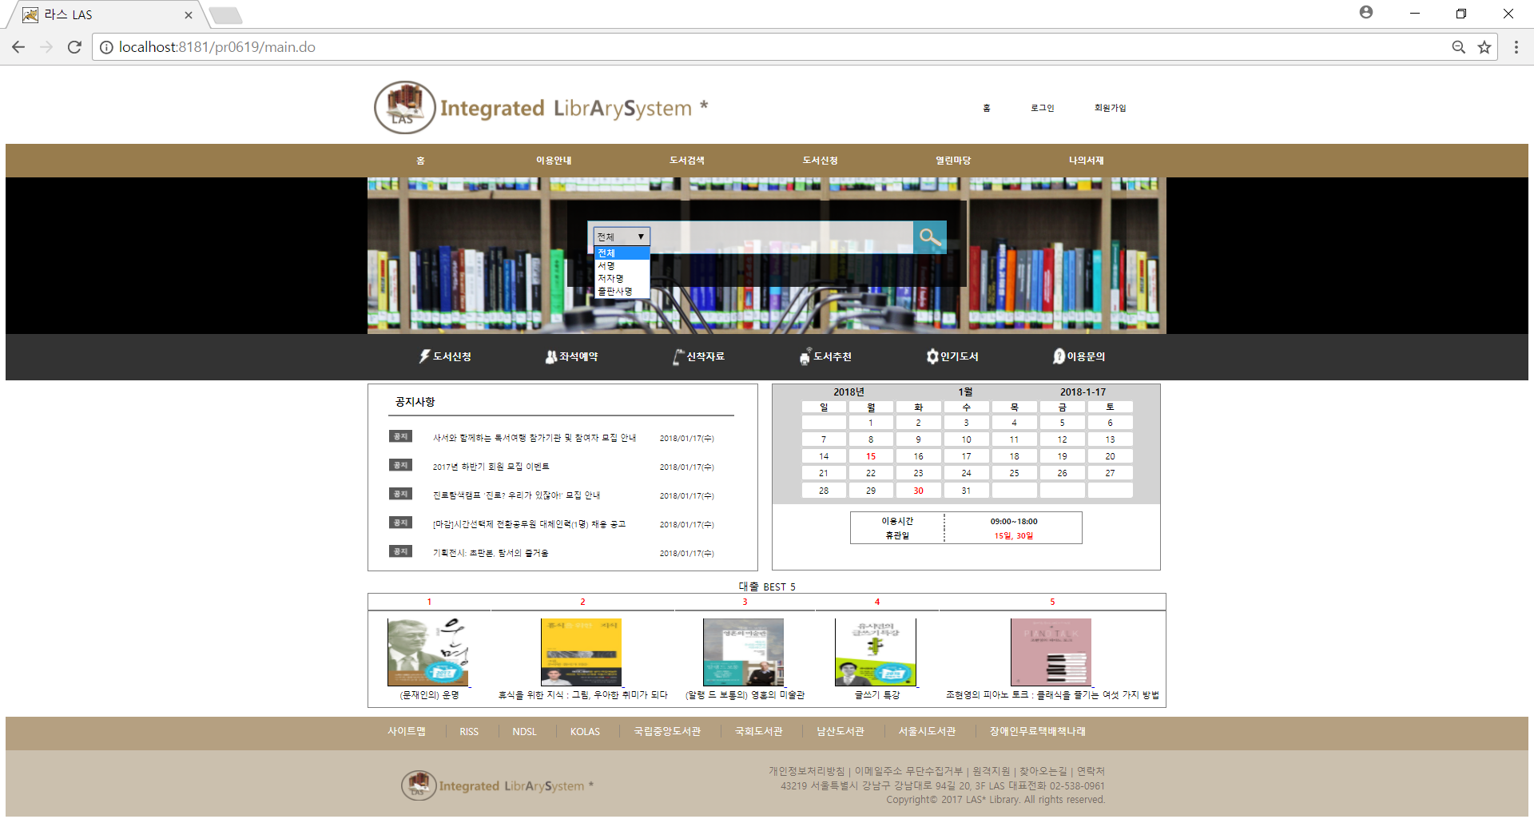
11. UI 시연 및 핵심기능 – 메인페이지
로그인전, 회원로그인후, 관리자로그인 후 해더의 메뉴가 다르게 보인다
검색하기
비회원, 회원, 관리자 모두 이용가능
검색조건 : 전체, 서명, 저자, 출판사
Hit Menu
도서신청, 좌석예약, 신착자료, 도서추천, 인기도서, 이용문의
최근 공지사항 top5 출력
달력 및 일정, 이용시간 출력
대출 인기 도서 top 5 출력
Hit URL : 사이트맵 , RISS, NDSL, KOLAS, 국립중앙도서관 등 링크
①
②
③
④
⑤
⑥
⑦

Slide 19
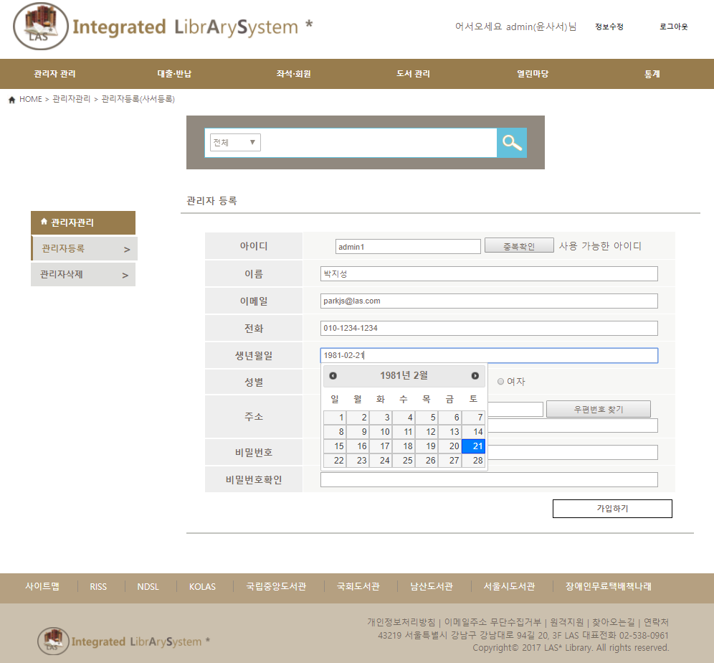
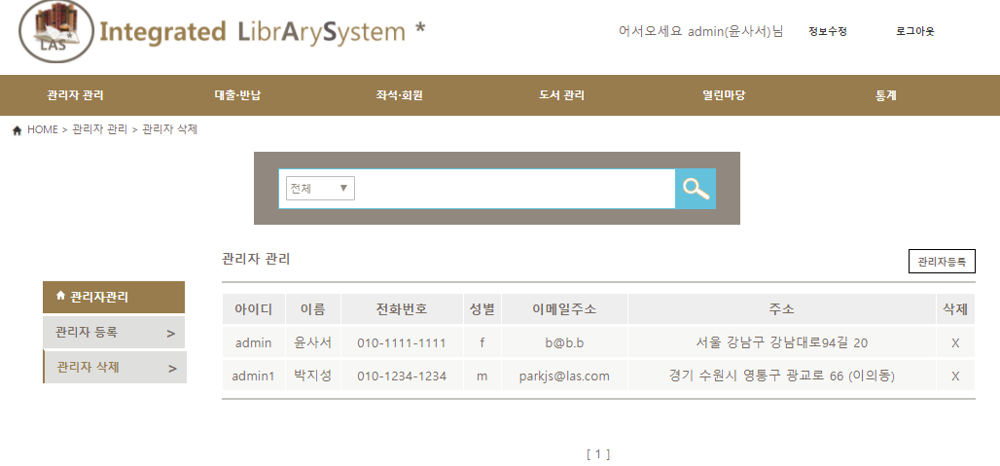
11. UI 시연 및 핵심기능 – 관리자(사서) 등록 및 삭제
①
서비스의 사이트에서 현재 위치를 알려주고, 좌측 메뉴도 현재 위치를 달리 표현한다
관리자 관리메뉴 : 관리자 등록 및 관리자 삭제. 현재 위치 메뉴는 CSS를 달리 한다.
새로운 사서가 입사하여 관리자를 등록하는 화면에서 관리자의 ID중복체크(Ajax 이용)
jQueryUI, daum postcode API 이용
사서가 퇴사하여 관리자를 삭제할 경우 X를 클릭하면 해당 ID만 삭제된다
본 서비스의 모든 리스트 출력은 페이징 처리된다
②
③
④
⑤
⑥

Slide 20
11. UI 시연 및 핵심코드 – XXX
워드 포트폴리오에 있는 화면구성들 다음 ppt에 배치

Slide 21
12. 차후 개발 내용
이용자 기반의 추천 플랫폼
예약 및 대출, 반납기능을 SNS와 연동
연체 및 대출에 대한 점수 부여

Slide 22
감사합니다

